Slide 1
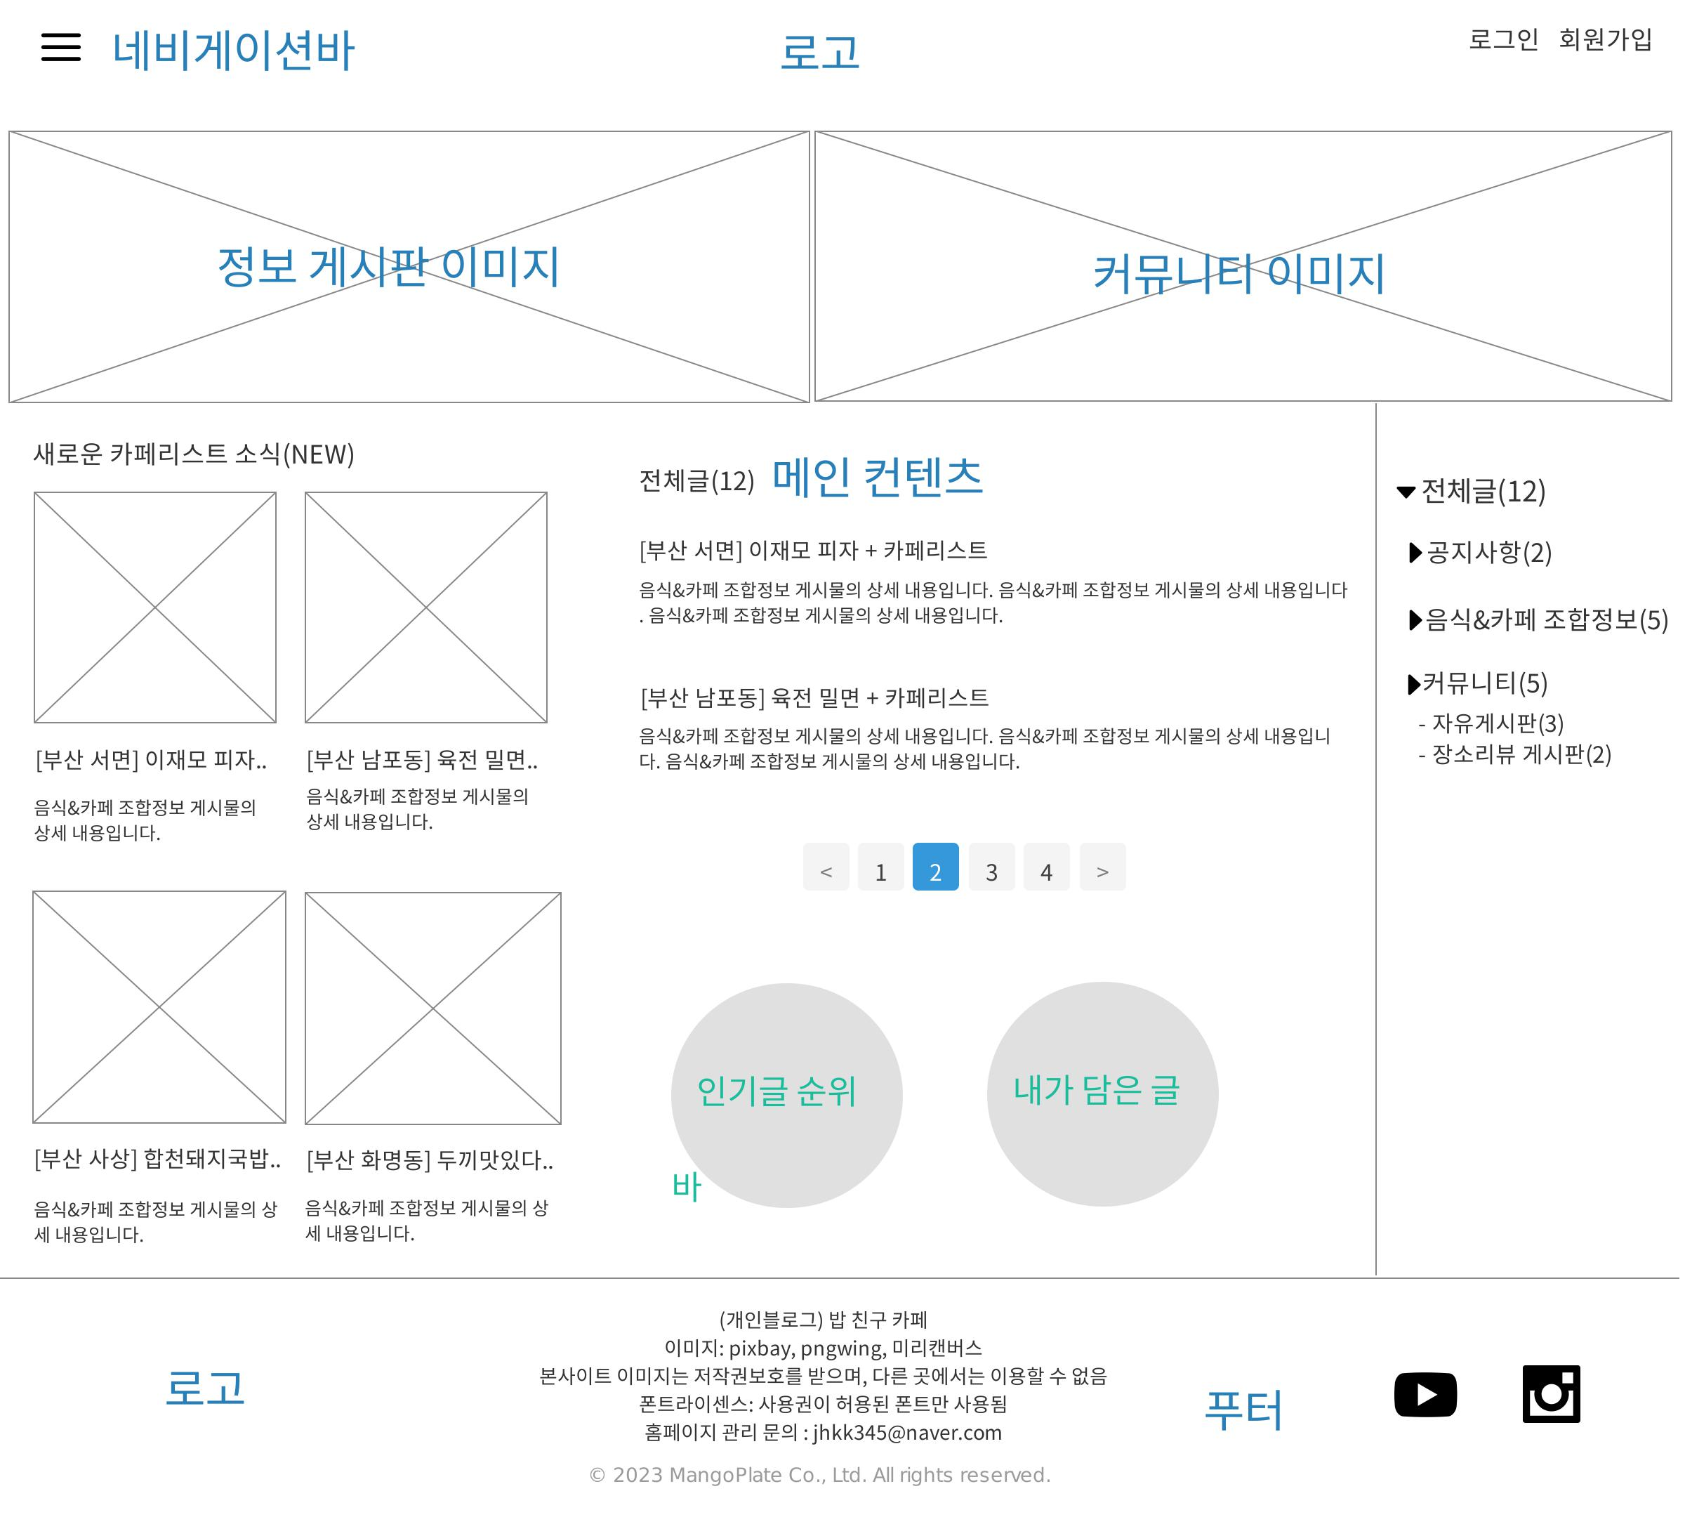
메인 페이지
헤더 | 네비게이션바 |  | 드롭다운 아이콘 클릭시 메뉴 출력
 | 로고 |  | 클릭 시 메인 페이지로 이동
 | 로그인 |  | 로그인 페이지로 이동
 | 회원가입 |  | 회원가입 페이지로 이동
 | 배너 이미지 버튼 |  | 각 게시판으로 이동
메인 | 글 목록 |  | 최근글 및 전체글 페이지로 이동
 | 인기글 순위 버튼 |  | 조회수가 내림차순 정렬된 전체글 페이지로 이동
 | 내가 담은 글 버튼 |  | 마이페이지의 내가 담은 글 페이지로 이동
 | 카탈로그 |  | 항목별 세부 페이지로 이동
푸터 | 페이지 정보 |  | 저작권 정보 및 이메일
 | SNS 로고 |  | 클릭 시 SNS 페이지로 이동

Slide 2
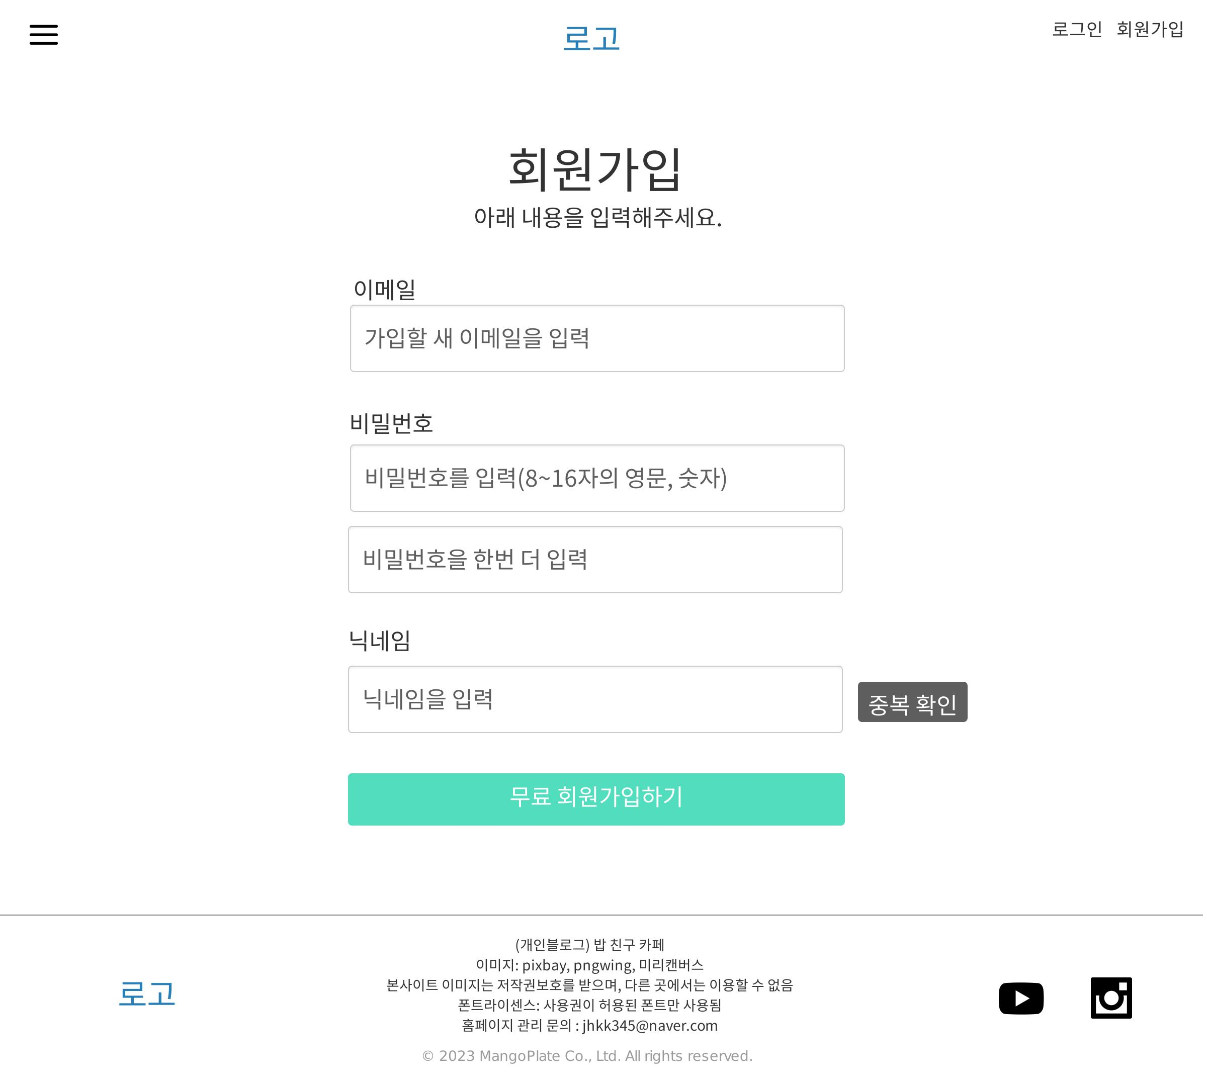
회원가입 페이지
이메일 |  | 아이디로 사용할 이메일을 입력
비밀번호 |  | 비밀번호 입력
닉네임 |  | 공개될 닉네임 입력
비밀번호 검증 |  | 입력한 비밀번호와 일치하지 않으면, 실패 문구 출력
닉네임 |  | 공개될 닉네임 입력
중복 확인 |  | 동일한 닉네임이 없는지 데이터베이스에서 확인 후 중복 여부 출력

Slide 3
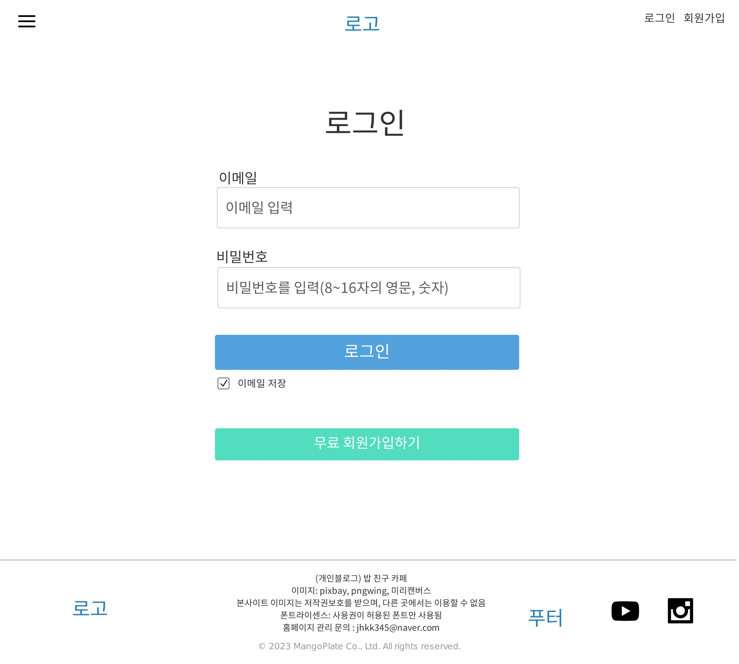
로그인 페이지
이메일 |  | 이메일을 ID로 입력
비밀번호 |  | 비밀번호 입력
이메일 저장 |  | 로그인을 할 때마다 자동으로 이메일을 입력 받을지 체크박스로 설정
회원가입 |  | 회원가입 페이지로 이동

Slide 4
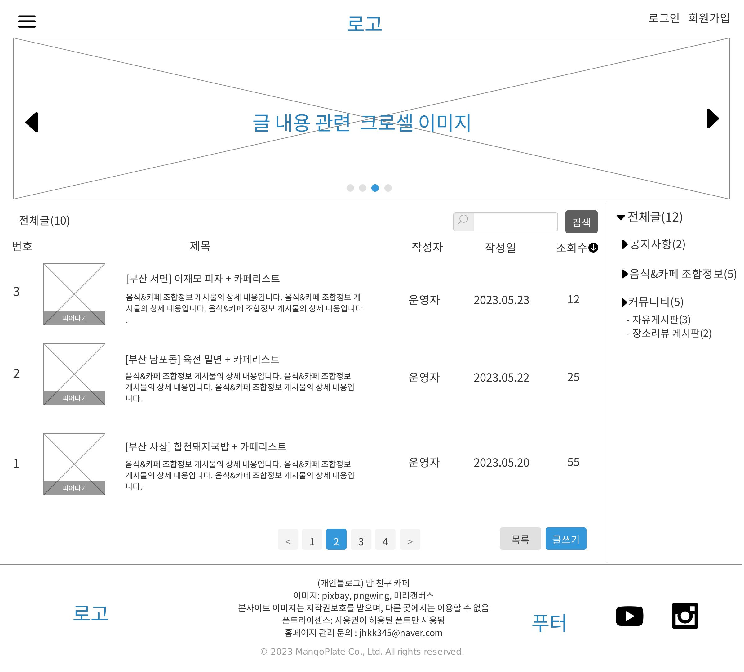
전체 글 페이지
크로셀 이미지 |  | 글 내용과 관련된 배너 이미지를 출력 / 숨기기 가능
검색 |  | 글 제목 및 내용 검색 가능
글 목록 |  | 번호, 제목, 작성자, 작성일, 조회수를 테이블 목록 형식으로 표기
조회수 정렬 |  | 글자 클릭 시 내림차순 정렬 가능
목록 |  | 버튼 클릭 시 전체 글 페이지로 이동
글쓰기 |  | 버튼 클릭 시 글쓰기 페이지로 이동
로그인 후, 글쓰기 가능 / 비회원은 조회만 가능

Slide 5
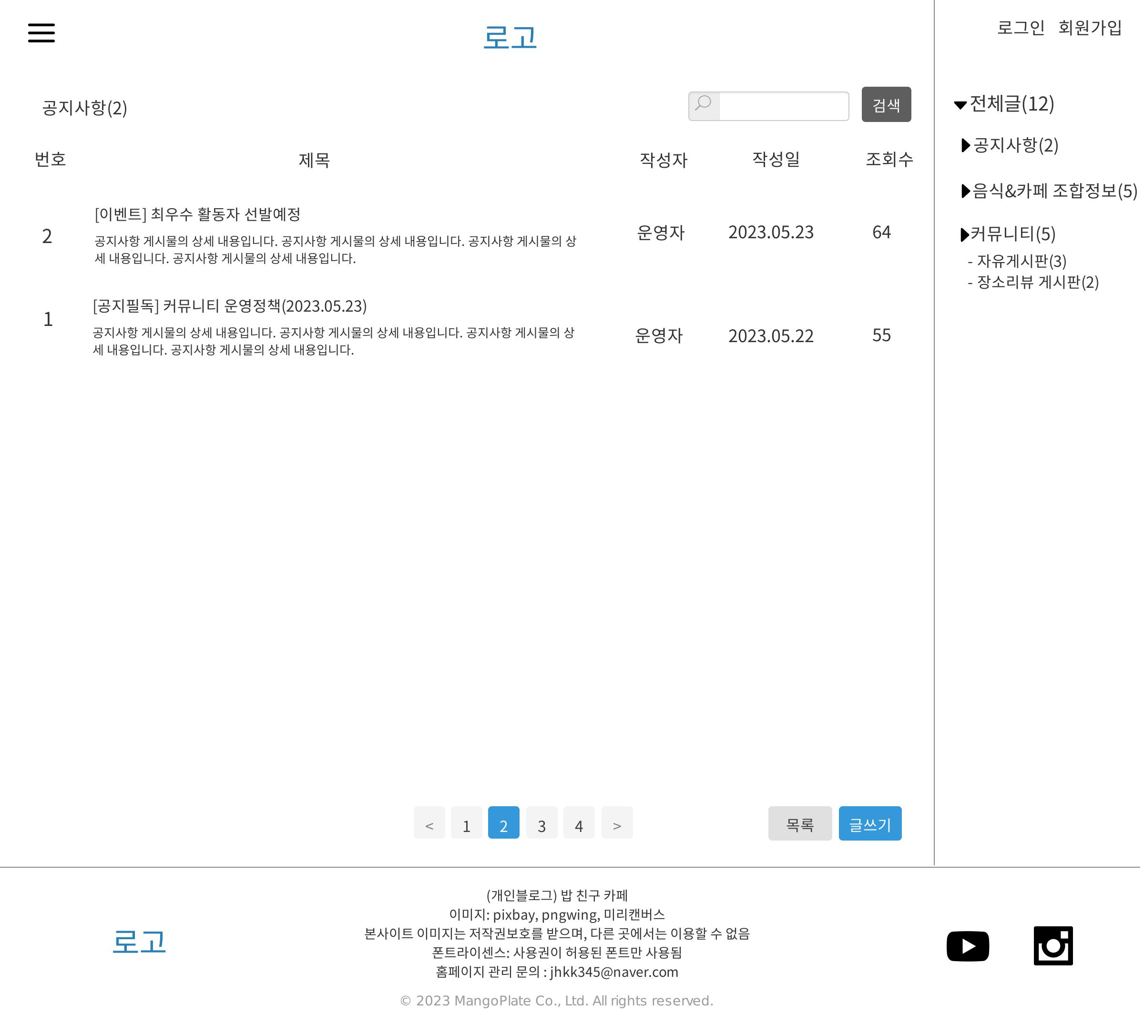
공지사항 페이지
검색 | 글 제목 및 내용 검색 가능
글 목록 | 번호, 제목, 작성자, 작성일, 조회수를 테이블 형식으로 표기
목록 | 버튼 클릭 시 메인 페이지로 이동
글쓰기 | 버튼 클릭 시 글쓰기 페이지로 이동 (비회원은 버튼 숨김)
관리자만 공지 글쓰기 가능 / 비회원도 조회 가능

Slide 6
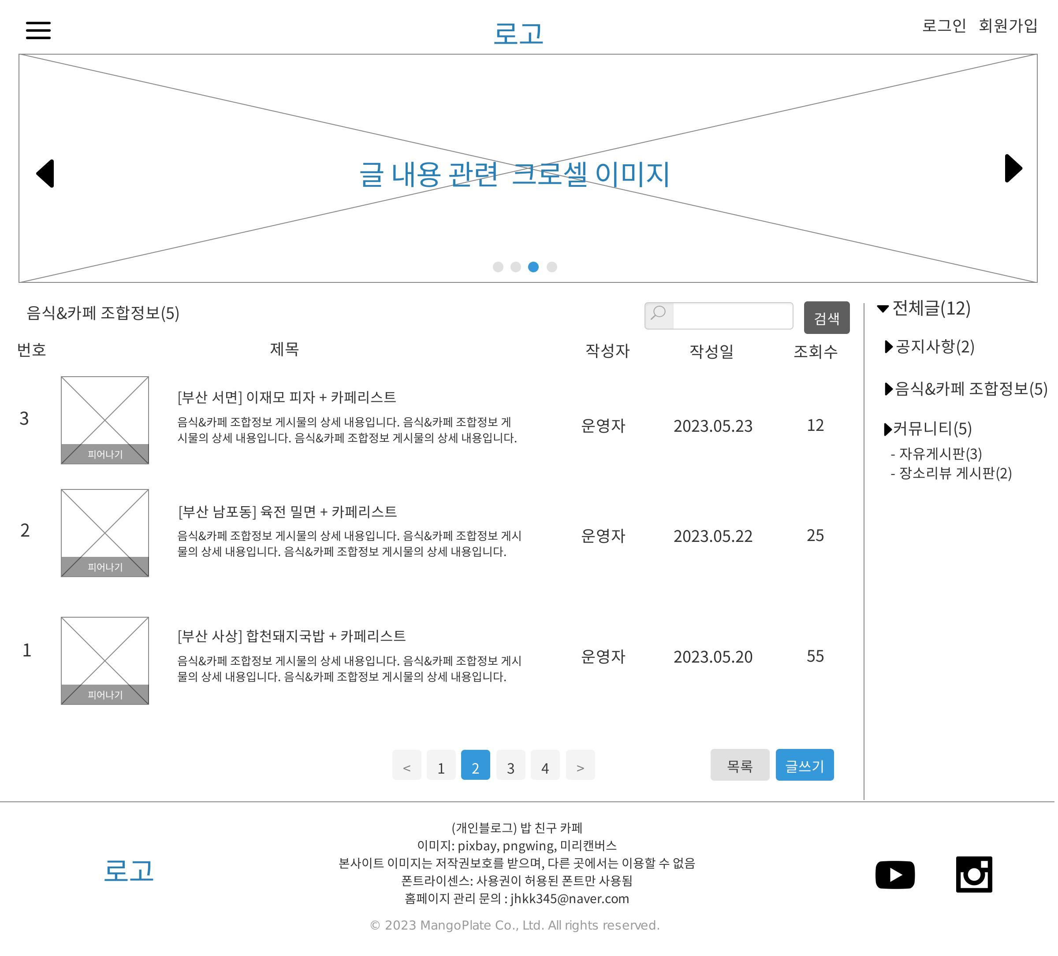
음식&카페 조합정보 페이지
검색 | 글 제목글 제목 및 내용 검색 가능
글 목록 | 번호, 제목, 작성자, 작성일, 조회수를 테이블 형식으로 표기
목록 | 버튼 클릭 시 메인 페이지로 이동
글쓰기 | 버튼 클릭 시 글쓰기 페이지로 이동 (관리자 외 버튼 숨김)
관리자만 글쓰기 가능 / 비회원은 조회만 가능

Slide 7
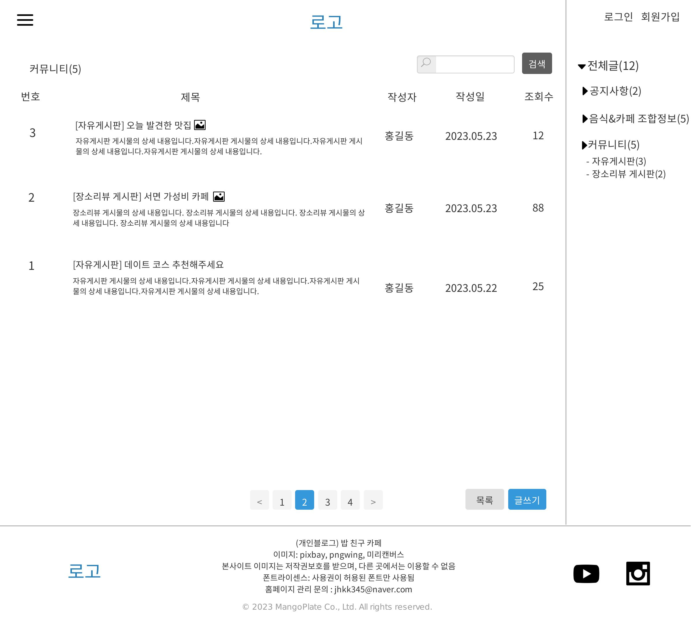
커뮤니티 전체 페이지
검색 | 글 제목글 제목 및 내용 검색 가능
글 목록 | 번호, 제목, 작성자, 작성일, 조회수를 테이블 형식으로 표기 / 이미지 첨부 시 아이콘으로 표현
목록 | 버튼 클릭 시 메인 페이지로 이동
글쓰기 | 버튼 클릭 시 글쓰기 페이지로 이동 (비회원은 버튼 숨김)
로그인 후, 글쓰기 가능 / 비회원은 조회만 가능

Slide 8
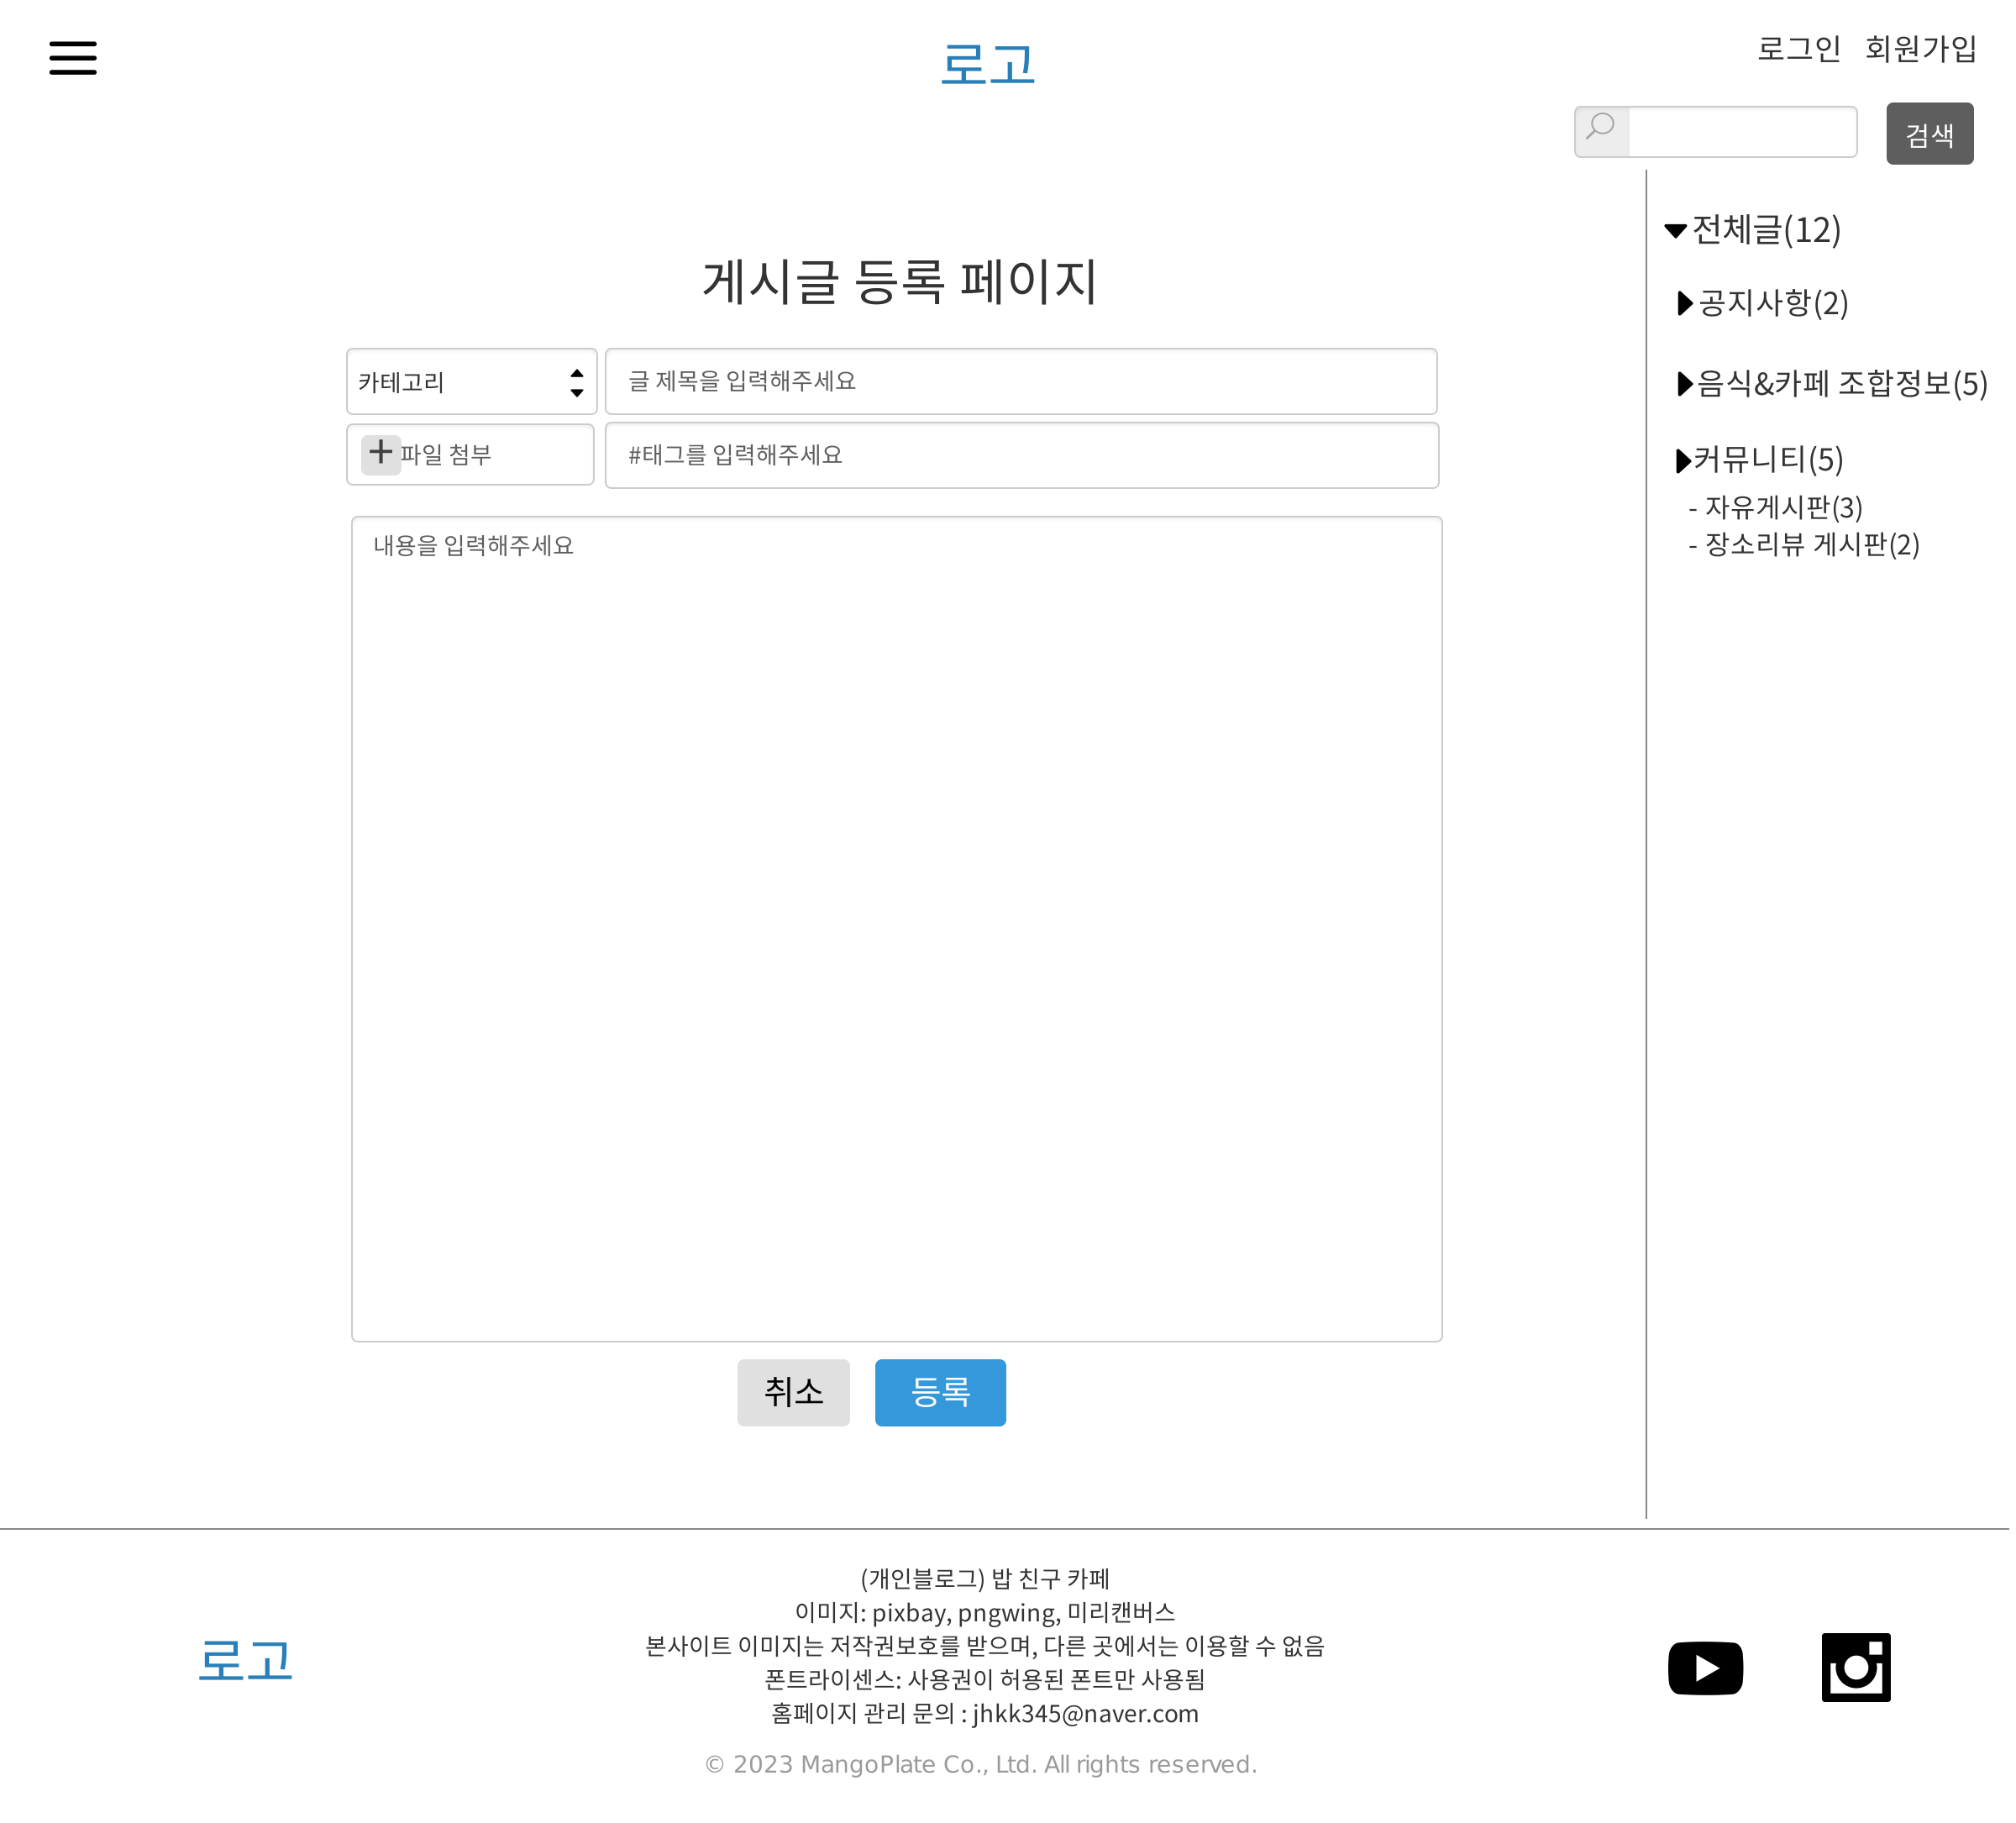
글 등록 페이지
카테고리 | 분류된 게시판 중 선택
파일 첨부 | 이미지 첨부 선택
글 제목, 내용, 태그 | 텍스트 박스에 입력 후 버튼을 통해서 등록 가능
등록 | 글 등록 확인 알림창 출력

Slide 9
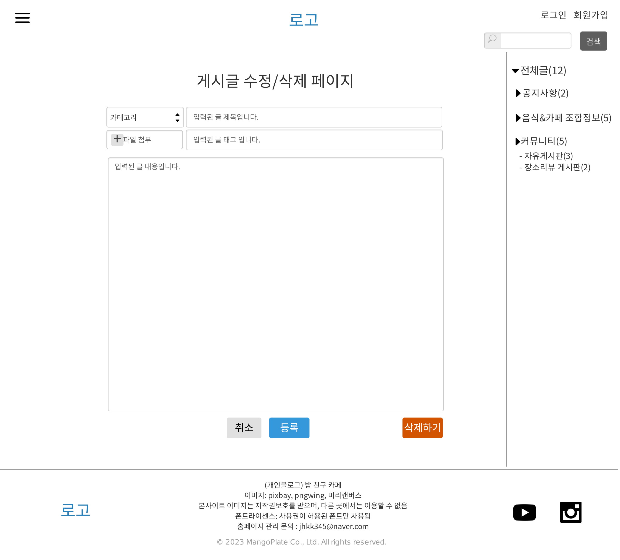
글 수정 및 삭제 페이지
카테고리, 파일 첨부, 글 제목, 내용, 태그 | 등록된 내용 가져오기
등록 | 글 수정 확인 알림창 출력
삭제 | 글 삭제 확인 알림창 출력

Slide 10
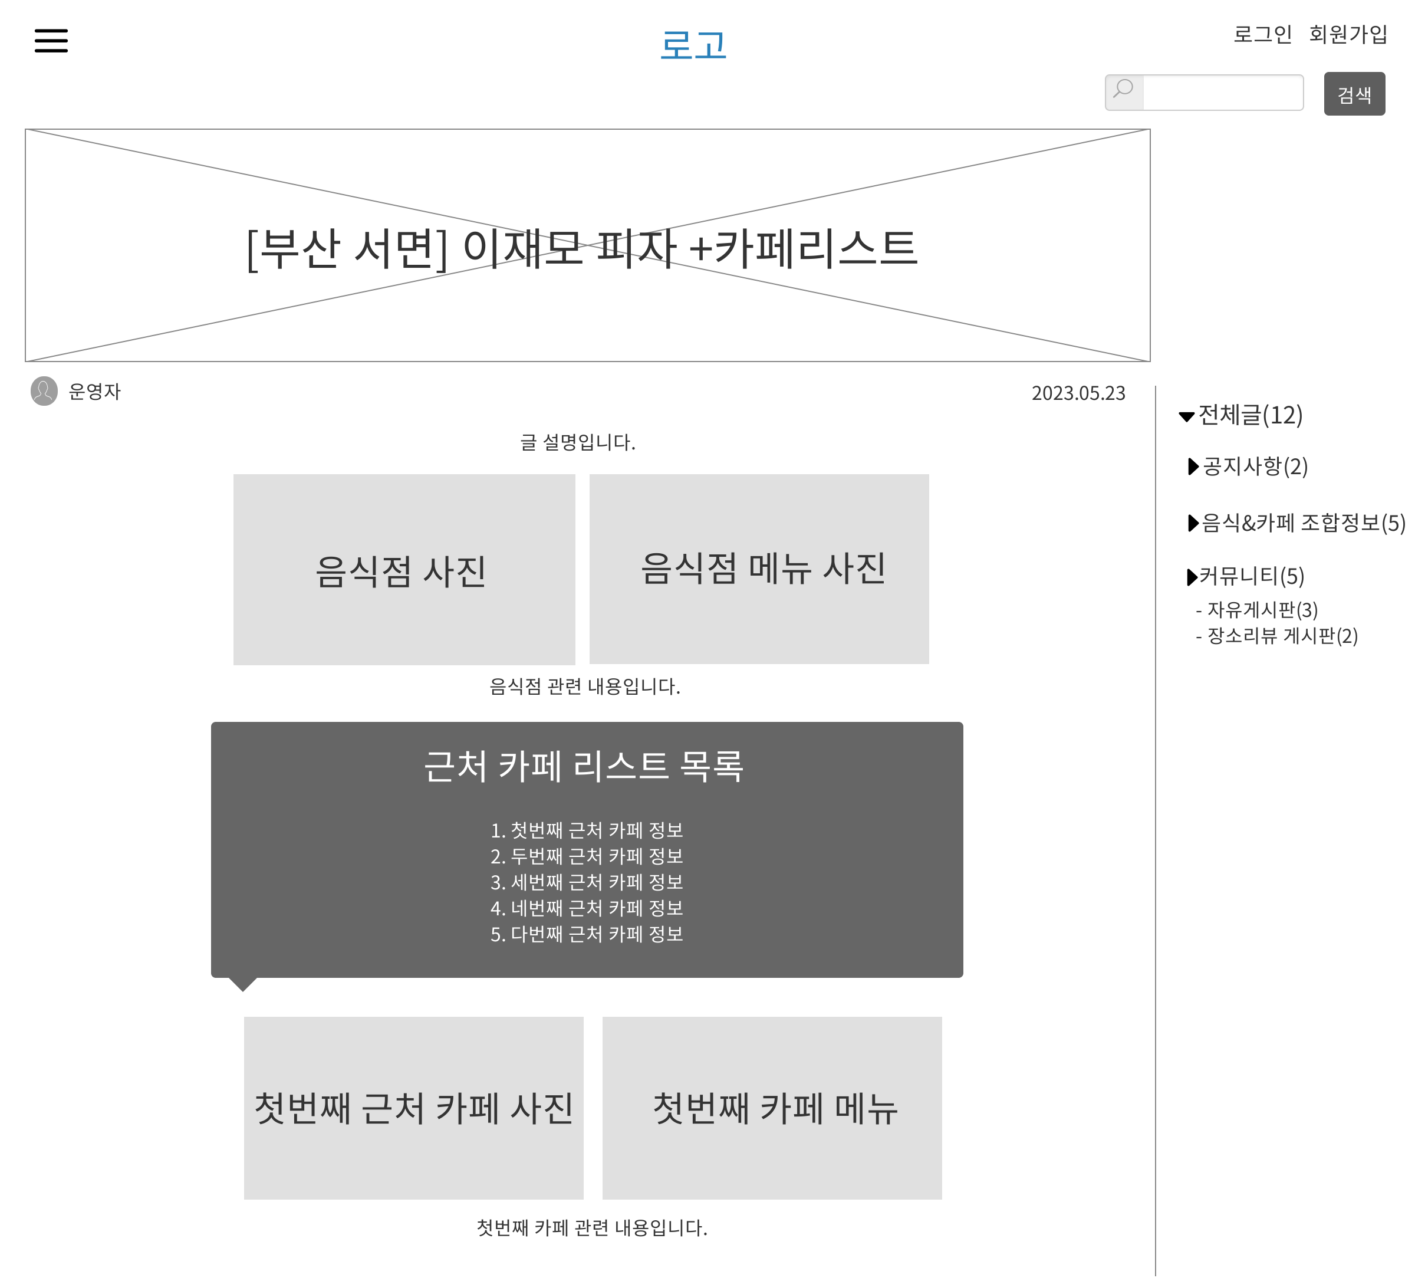
글 내용 페이지 화면1
검색 | 글 제목글 제목 및 내용 검색 가능
썸네일 이미지 및 제목 텍스트 | 게시글의 대표 제목 및 이미지
글 정보 | 작성자, 작성일
글 내용 | 음식점 사진 및 설명, 근처 카페 리스트 목록과 설명을 나타내어 정보제공
로그인 후, 글쓰기 가능 / 비회원은 조회만 가능

Slide 11
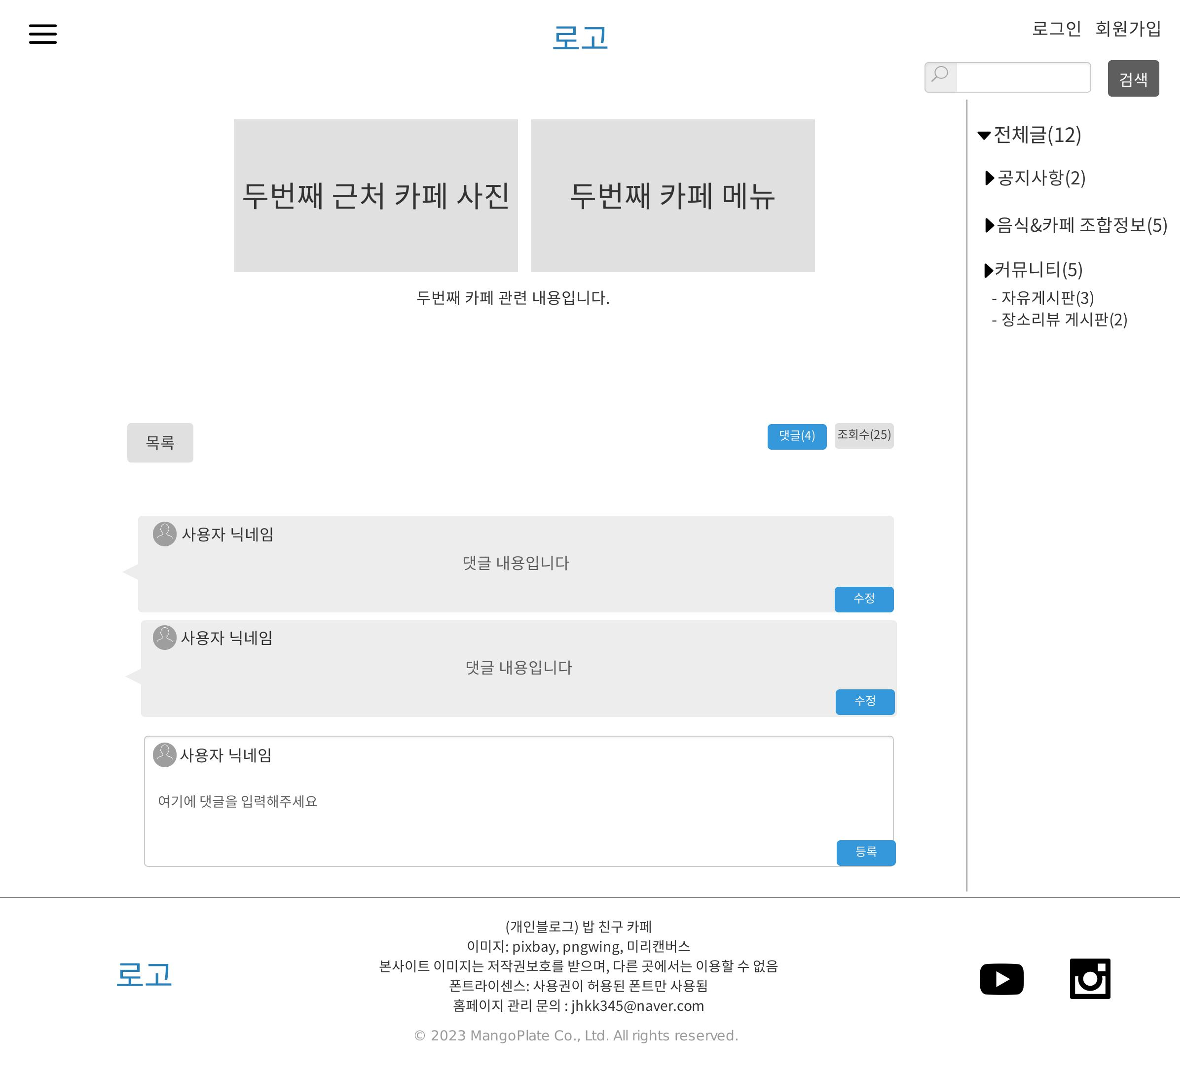
글 내용 페이지 화면2(댓글)
댓글 | 사용자 닉네임, 댓글 내용
수정 | 수정페이지로 이동
댓글 등록 | 텍스트 박스에 입력 후 버튼을 통해서 등록 가능
로그인 후, 댓글 등록 가능 / 본인 댓글만 수정 및 삭제 가능 / 누구나 조회 가능

Slide 12
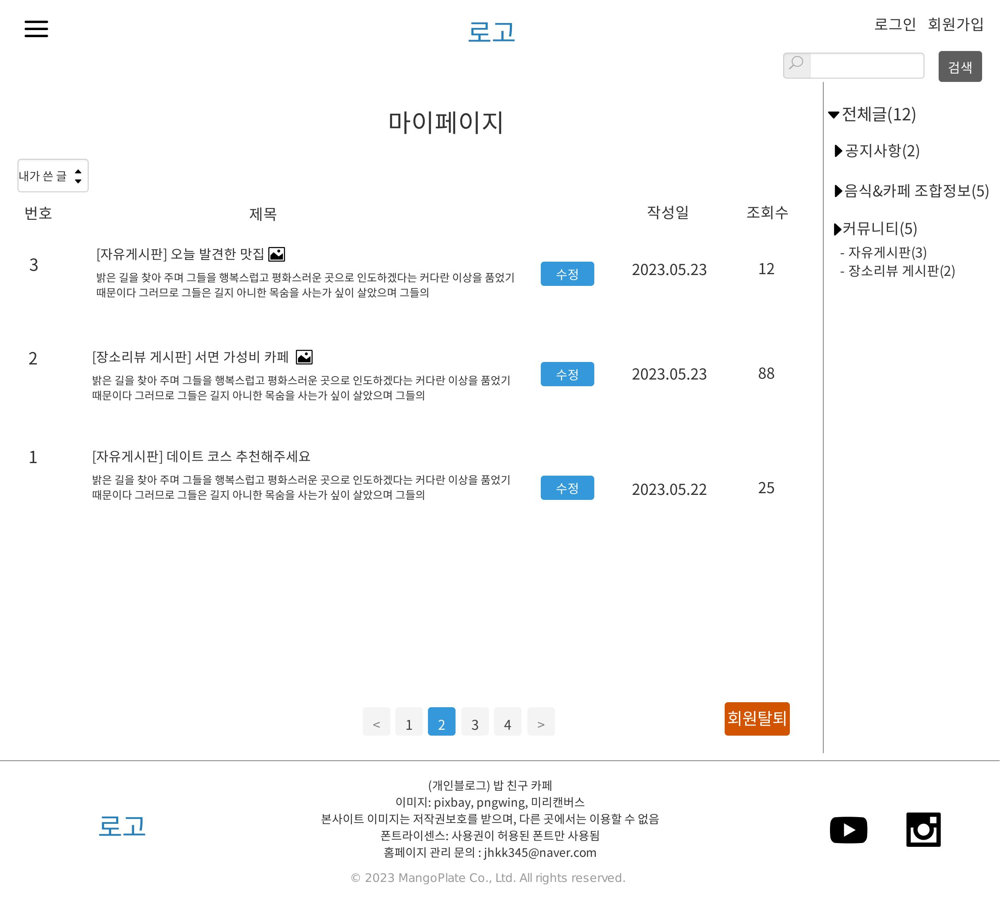
마이 페이지
카테고리 | 드롭버튼으로 내가 쓴 글, 내가 쓴 댓글,내가 담아둔 글 중 선택하면 해당 화면이 출력
조회 및 수정 | 글자 클릭을 통해 조회, 버튼을 통해 내 글을 수정
글 제목, 내용, 태그 | 텍스트 박스에 입력 후 버튼을 통해서 등록 가능
회원탈퇴 | 탈퇴 알림창으로 이동
본인 글만 수정 및 삭제 가능

Slide 13
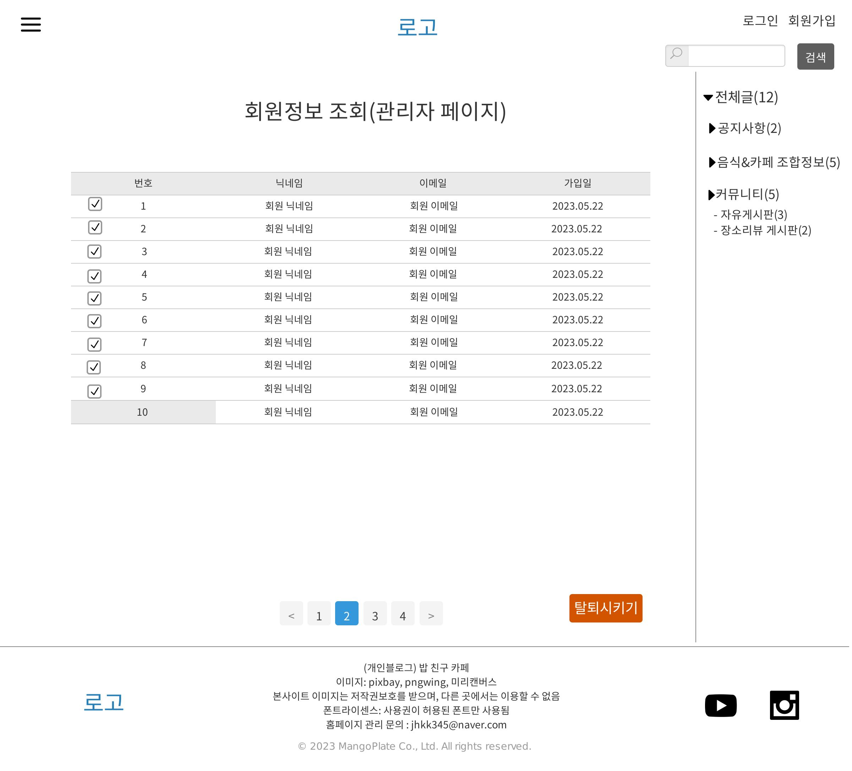
마이 페이지
회원 글 확인 | 회원 닉네임을 클릭 시 조회 가능
회원 탈퇴 시키기 | 체크박스로 선택하여 해당 회원 탈퇴 가능
회원 테이블 목록 | 회원 이메일 및 가입일 확인
관리자만 접속 가능한 페이지

